Slide 1
Velkommen til PETS i Førde
Scandic Sunnfjord Hotel
Rolf Thingvold
President 2014-2015
Førde Rotaryklubb

Slide 2
Førde Rotaryklubb
Vi fyller 50 år i mars 2016
Vi har tidligere hatt 3 guvernører
33 medlemmer p.t. – men vi vokser
Klubbmøter - Gode program og vennskap
Oppfordrer til å invitere med ledsager, nabo, kollega, en venn.
Våre prosjekter/ samarbeid:
Sansehagen ved Førde Helsetun
Rotaryparken langs elva Jølstra
Førde kommune sin vennskapsby La Crosse ,Wi, USA
Dementavdeling ved Førde Helsetun
HERO mottakssenter
Førdefestivalen (3-års samarbeidsavtale)

Slide 3
Rotary’s mål 2014 - 2015
Tre klart definerte mål:
Rekruttering av nye medlemmer
Omdømmebygging – lokal synlighet
End Polio Now

Slide 4
Nye tanker rundt rekruttering?
Hvorfor er du med i Rotary?
Mogelegheit for å byggje nettverk kvar veke, høyre på foredrag
Gode program kvar veke
Spennande bedriftsbesøk – lokalt næringsliv
Omsorg og vennskap
Internasjonale relasjonar/ engasjement
Lærerikt om lokalmiljøet
Bidrag gjennom/ til Rotary sine gode internasjonale prosjekt
Sosialt nettverk
Lokal informasjon gjennom ulike foredrag
Humanitært arbeid, veldedighet
Lærerikt, utviklande og engasjerande
Møteplass for fleire spennande yrkesgrupper
Møter menneske en elles ikkje er saman med
Kameratskap

Slide 5
Rekruttering og Omdømme
Inneværende år:
Rekruttering; en god målrettet prosess
Rekruttering = Salg
Eget info.møte for nye potensielle medl. (kl. 19:00)
Etterfulgt av et «topp» program (kl. 19:30-20:30)
Omdømmebygging; lokal synlighet
Roundtrip, aug. 2014
Dementavdeling, Førde Helsetun
HERO mottakssenter
Førdefestivalen

Slide 6
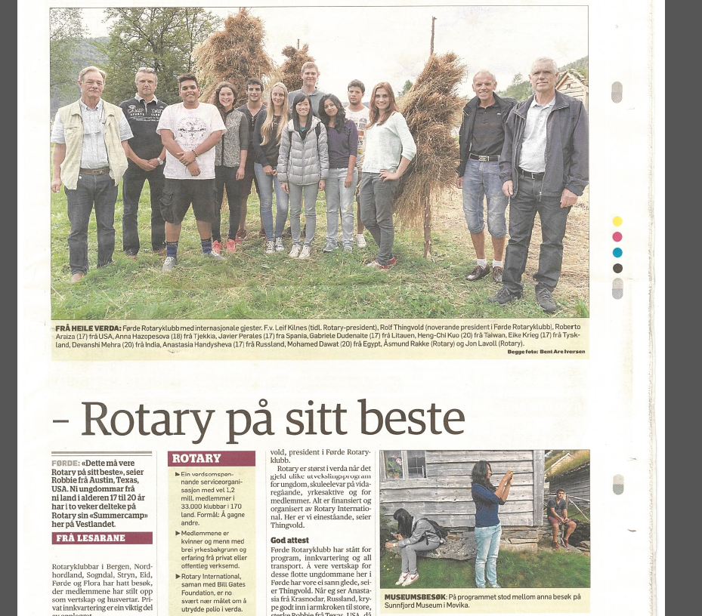
Eksempel på godt omdømme

Slide 7
Førdefestivalen
Festivalfakta 2014 (25 års jubileum)
300 artister
30 land
100 arrangement
30 arenaer
25.000 besøkende
1990-2014: 6000 artister fra 120 land.
Budsjett 2014 – 16 MNOK
Status som Knutepunktfestival

Slide 8
PETS og Distriktskonferanse 2015
PETS: 06. - 08. mars 2015
Distriktskonferansen: 25. - 27. september 2015
Ledsagerprogram lørdag ?
Bidrag fra Førdefestivalen
Lokal og kortreist mat
Et godt faglig program

Slide 9
Velkommen til Førde ☺
Lykke til med konferansen
Takk for oppmerksomheten

